Slide 1




소개
일정
활동
게시판
QnA
흠좀무
공지사항
자유 게시판
매주 X요일 오후 6시는 정기 집회입니다.
많은 참석 부탁드립니다.
개강총회와 종강총회에 사유서 제출 없이 참석하지 않는 경우,
동아리 명단에서 제외됩니다. 이 점 유의하시기 바랍니다.
정보 게시판
번호 제목 작성자 조회수
사유서 양식 30기 회장
1 인터페이스_회칙 30기 회장
0
0
서울특별시 광진구 능동로 209 세종대학교 학생회관 518호

Slide 2
소개
일정
활동
게시판
QnA
흠좀무
등록
공지사항
자유 게시판
사이먼동미닉
여러분 동영상 하나 당 3분입니다. 다음주까지 다 보고오세여~
정보 게시판
여러분 동영상 하나 당 3분입니다. 다음주까지 다 보고오세여~
사이먼동미닉
사이먼동미닉
여러분 동영상 하나 당 3분입니다. 다음주까지 다 보고오세여~
동민이습생기
구라치지마여 10분인거 다봄
사이먼동미닉
여러분 동영상 하나 당 3분입니다. 다음주까지 다 보고오세여~
사이먼동미닉
여러분 동영상 하나 당 3분입니다. 다음주까지 다 보고오세여~
번호 제목 작성자 조회수
작성하기
게시판이 제일 어려울듯 동민ㅅㄱ~^^ 디자인
1 왠지 피드백받아서 변경할꺼같은 느낌이 온다 기분탓이겠지 앙김옥지
0
0
서울특별시 광진구 능동로 209 세종대학교 학생회관 518호

Slide 3

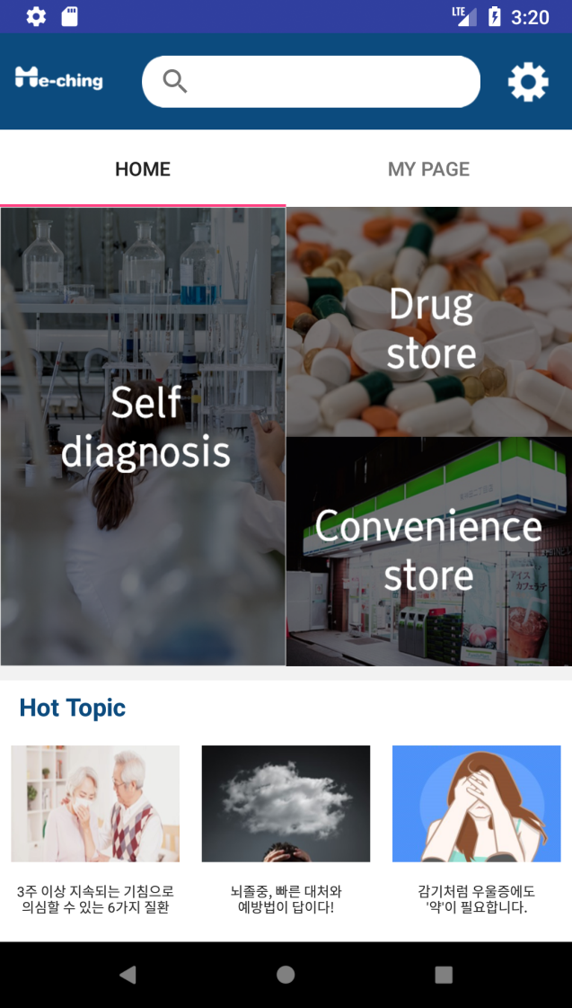
소개
일정
활동
게시판
QnA
흠좀무
공지사항
Me-ching 김남훈
자유 게시판
정보 게시판
안녕하세요 프로그래밍 1팀 Me-ching 입니다.
Me-ching은 Medicine searching이라는 뜻으로,
사용자의 증상에 따라 증상완화를 돕기 위해 어울리는 약을 매칭해주는 앱입니다.
앱 소개
.
.
.
이상 Me-ching입니다. 감사합니다.
Me-ching앱은 실제로 구글 플레이스토어
http://~~~~ 에서 다운받으시면 시현 해보실 수 있습니다.
발표용 자료(ppt)는 첨부파일에서 다운받으시면 됩니다.
첨부파일
me-ching_ppt최종.pptx
목록

